Slide 1
根拠と総意に基づく 診療ガイドライン作成について

Slide 4
Notes:
結語です。
塩酸モルヒネ静注療法は生後早期のELBWの後負荷の増加やバルサルバ反応を予防し、心不全やIVHの予防に有用な併用療法である。
塩酸モルヒネ静注療法を施行しても生後2週間以内の経管栄養の確立は可能である。
以上です。

Slide 5
Notes:
PDAガイドラインチームです。招集されたのはこの4人です。本日ガイドラインを完成するためには4人で108論文：集めて、読んで、抄録作成、吟味する必要がありましたが、その段階で挫絶しています。
戦場の前線で戦うための情報収集・情報解析し前線に送るのがガイドラインとしたら、我々は前線で戦いながら、情報収集解析を試みようとしたようなものです。
我々はPDAとの戦い方は知っているのですが、情報を収集・解析をする時間や方法をよく知らなかったと振り返ります。
個人で頑張らないための標準化を個人的な奮闘で作ろうとしたのは計画の失敗でした。専門家が集まっても現場で喜ばれるガイドラインは出来ない気がします。
これを期にもう一度、ガイドラインを作る体制を立て直したいと考えております。我々は様々な能力・ご意見をお持ちの皆様の助けを必要としている我々です。

Slide 6
Notes:
結語です。
塩酸モルヒネ静注療法は生後早期のELBWの後負荷の増加やバルサルバ反応を予防し、心不全やIVHの予防に有用な併用療法である。
塩酸モルヒネ静注療法を施行しても生後2週間以内の経管栄養の確立は可能である。
以上です。

Slide 9
Notes:
結語です。
塩酸モルヒネ静注療法は生後早期のELBWの後負荷の増加やバルサルバ反応を予防し、心不全やIVHの予防に有用な併用療法である。
塩酸モルヒネ静注療法を施行しても生後2週間以内の経管栄養の確立は可能である。
以上です。

Slide 10
Notes:
結語です。
塩酸モルヒネ静注療法は生後早期のELBWの後負荷の増加やバルサルバ反応を予防し、心不全やIVHの予防に有用な併用療法である。
塩酸モルヒネ静注療法を施行しても生後2週間以内の経管栄養の確立は可能である。
以上です。

Slide 11
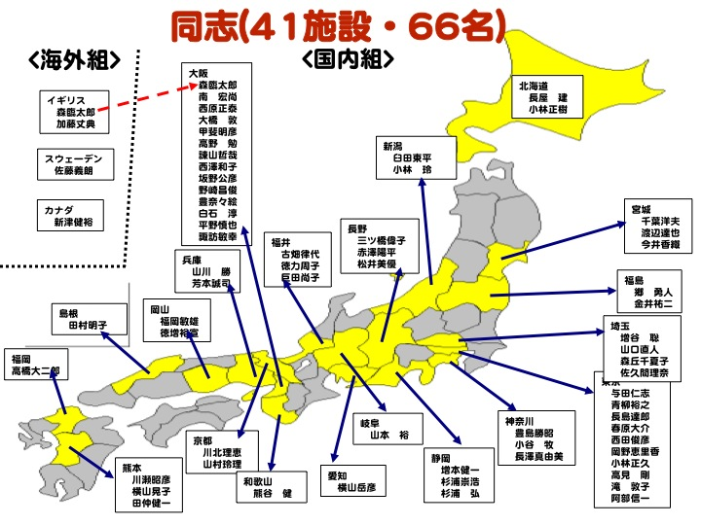

Slide 14
Notes:
結語です。
塩酸モルヒネ静注療法は生後早期のELBWの後負荷の増加やバルサルバ反応を予防し、心不全やIVHの予防に有用な併用療法である。
塩酸モルヒネ静注療法を施行しても生後2週間以内の経管栄養の確立は可能である。
以上です。

Slide 15
Notes:
結語です。
塩酸モルヒネ静注療法は生後早期のELBWの後負荷の増加やバルサルバ反応を予防し、心不全やIVHの予防に有用な併用療法である。
塩酸モルヒネ静注療法を施行しても生後2週間以内の経管栄養の確立は可能である。
以上です。

Slide 17
Notes:
結語です。
塩酸モルヒネ静注療法は生後早期のELBWの後負荷の増加やバルサルバ反応を予防し、心不全やIVHの予防に有用な併用療法である。
塩酸モルヒネ静注療法を施行しても生後2週間以内の経管栄養の確立は可能である。
以上です。

Slide 31
Notes:
私は当初はマニュアルとガイドラインを混同していたと思います。
私の現在のイメージをお話しします。
マニュアルはああしろこうしろと細かい指示を与える規則というものです。頭を使わずともその通りやっていればなんとかなるものかもしれません。
一方、ガイドラインは使う者が考えるために必要な情報を教えてくれるものというイメージです。
私は横浜から大宮ソニックシティにきました。初めての人は着方を悩みますよね。着方は1つではありません。飛行機で来ることも可能かもしれませんがそれは帰って時間がかかるし過剰なお金がかかります。ヘリコプターで屋上に乗り付けるというのはかっこいいかもしれませんが、よっぽど緊急以外はやり過ぎでしょう。。電車が無難ですよね。しかし、免許や自家用車をもっている人には車で来る方法もあります。電車よりは個人の技量や事故に遭う率は高まります。マラソンで来るには時間と体力が要することをイメージしなければなりません。 。船は遠回りで論外です。こういう情報を聴いて、自分の必要性や道路状況に合わせてどの交通手段を選ぶかを決めるのは自分です。
このようにガイドラインは目的地（目標）にたどりつくための道(ライン）の功罪を教えてくれる案内(ガイド）だと思います。

Slide 32
Notes:
未熟児PDAに当てはめると飛行機は海外から輸入が必要なNO阻害薬、
ヘリコプターはステロイド併用でしょうか？
免許が必要な自動車は外科医が必要な外科治療、一番無難な電車はインダシンでしょうか。時間がかかる間に合わなくなるのは自然閉鎖をただ願うでしょうか？
標準化ガイドラインのコンセプトは、慣れない人が未熟児PDAに直面したときに、専門家が側にいなくても動脈管閉鎖という目標に辿り着くための<考え方の道>を案内するものです。あくまで決定するのは患者の状況に合わせて考えて決めるのは使用者になります。

Slide 34
厚生労働省の戦略研究とは?
・国民の健康を維持・増進させるための大型臨床介入研究
・国民的ニーズが高く、解決を図ることが求められている研究課題
・医療政策の立案に資する科学的エビデンスを創出が目標
・研究計画デザインを厚労省が定めたうえで、研究者を募集
・研究期間 ５年間 予算：１億5000万円？/年×５年
医療政策につながる結果が求められる大型臨床研究

Slide 35
過去の戦略研究
・糖尿病
・自殺関連うつ
・がん
・腎臓病
2010年度のテーマは母子保健課題に決定！

Slide 36
周産期医療戦略研究の目標
・国民が望む周産期医療の治療成績向上
・医療政策への提案
周産期医療をモデルに他の医療でも応用できるような医療政策全体につながる国民へのメッセージ発信を求められている？！

Slide 37
厚労省と協議した研究の概要
・データベース解析によると、極低出生体重児の治療成績には施設間差が認められ、施設毎の診療内容の違いが原因と分析。
・施設間差の是正および全体の治療レベルの向上には根拠に基づいた標準的な治療の導入が必要。
・NICU病床は増床予定にあるが、それを運用する医療者の育成・組織体制の整備は急務。
・医療資源を十分に活用していくために医療組織体制の問題点を認識し改善することが必要。

Slide 38
周産期医療の医療政策への提言
・医療の標準化
・就業環境
・人材育成
・チーム医療
・地域連携
治療成績をよくするのは１つの治療薬や手術法ではない？
<ガイドライン>を創れば現場が変わるわけでもない？
医療者や医療チームの教育や連携を支援することで治療成績はよくなる？ことを周産期医療現場で検証する?！

Slide 39
介入方法の検討ワーキンググループ
三ツ橋(大阪),小林(北海道)、千葉(宮城）,渡辺(宮城), 下風(山形),金井(福島)、西田(東京),増本(東京),増谷(埼玉), 山口(神奈川), 斎藤(神奈川), 田仲(神奈川)、臼田(新潟)、杉浦崇(静岡),甲斐(大阪)、諫山(大阪),大橋(大阪),小谷(京都),南(大阪),田村(鳥取),徳増(鹿児島),細野(東京)
諏訪(医学書館員),遠藤(メディバ),米本(生物統計)
厚労省専門医員：森臨太郎
新生児科医、臨床統計家、医学図書館員、
組織行動変容の専門家、25名で7月から準備中。

Slide 40
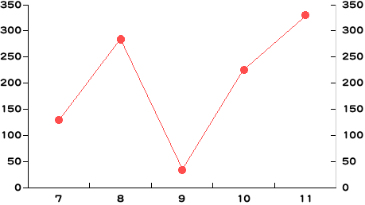
メーリングリストで仮想チーム
メール数
本研究に進むために強行作業・・・

Slide 42
周産期医療の質と安全の向上のための戦略研究
全国の総合周産期母子医療センター（2010年4月現在、78施設）から公募
・本研究の内容を周産期部門勤務者全員に説明
・本研究への参加の同意を代表者から書面により得られた施設
規定に基づき除外
除外施設
ランダム割付（施設単位）
（地域、施設規模、リスク調整後の死亡退院率で調整）
介入施設群
非介入施設群
・診療・資源・組織プロファイリング
・診療GLワークショップ開催
・診療スキル評価
・施設別改善行動計画の策定と実行
・テレビ電話会議フォロー
・メーリングリストによる知識と経験の共有
・通常診療
・診療スキル評価
登録期間：2011年10月～2014年3月
追跡期間：2011年10月～2016年3月
<主要評価項目>
臨床研究支援
臨床心理士の派遣等、予後データ収集強化
Intact Survival（定義）
死亡、重度神経学的障害、神経学的障害がないこと
修正1.5歳の Intact Survival
修正1.5歳の Intact Survival

Slide 43
何を＜介入＞するのか？

Slide 44
標準化すべき予後に影響する6分野
（周産期母子医療ネットワークデータベース解析より）
産科での母体ステロイド
出生時仮死の積極的な蘇生
種々の肺合併症の予防
PDAの管理および
IVHの予防
敗血症の予防
栄養管理
Evidence-practice gapを埋める

Slide 45
周産期医療の<標準的治療の考え方>の作成
・エビデンスレベルが高く、予後に影響を及ぼす可能性ある内容について系統的レビューを行い、推奨を作成。
・他分野の診療ガイドラインとの整合性を考慮。
・推奨と推奨グレードは、意見公募を行い、デルフィー法による総意形成会議(2010年11月開催予定)を経て策定
不得意診療分野の医療の質の<底上げ>を目指す
エッセンシャル診療ガイドラインの総意形成！

Slide 46
ガイドラインの疑問
・ガイドラインは本当に使われているか？
・ガイドラインは現場をよくしているか？
ガイドラインをどう活かしていくか？
皆様と一緒に考えたい。

Slide 47
標準化プログラムの４本柱
介入：各施設がテーラーメイドな改善行動計画を立て実行するのを施設外からサポートすること！

Slide 48
保健・医療の質向上方法のエビデンス
介入（年） | 文献 | 研究 | 効果 | コメント
臨床監査と フィードバック | Jamtvedt, 2006 | 118のRCT | 効果あり | ただし効果の程度は中から小。もともとのコンプライアンスが悪い場合やフィードバックが強い場合により効果的。
卒後教育のための会議やワークショップ | Forsetlund, 2009 | 81のRCT | 効果あり | ただし効果の程度は小。会議への出席率を高めるために双方向性を高めたり、絵や図をしめすとより効果的。
現地における教育ワークショップ | O'Brien, 2007 | 69 のRCT | 効果あり | ただし効果の程度は小。上記介入と組み合わせると効果上昇。
現場における 主導者育成 | Doumit, 2007 | 12 のRCT | 効果あり | ただし効果の程度は小さい。
（Cochrane database)

Slide 49
介入研究の実施体制
研究本部介入支援班
サポート
周産期分野別専門家（2名）
（新生児科医あるいは産科医）
ワークショップ
介入施設
介入施設
施設リーダー
（新生児科医、ファシリテーター兼務）
ファシリテーター
サブリーダー
（産科医、看護師）
施設リーダー
（新生児科医、ファシリテーター兼務）
ファシリテーター
サブリーダー
（産科医、看護師）
介入
介入
地域や病院の枠を越えて他施設の改善に協力し合う。

Slide 50
介入のための役割2
研究本部介入支援班
サポート
周産期分野別専門家（2名）
（新生児科医あるいは産科医）
ワークショップ
介入施設
介入施設
施設リーダー
（新生児科医、ファシリテーター兼務）
ファシリテーター
サブリーダー
（産科医、看護師）
施設リーダー
（新生児科医、ファシリテーター兼務）
ファシリテーター
サブリーダー
（産科医、看護師）
介入
介入
分野別選出。<標準的治療の考え方>の解説、行動改善計画の相談役

Slide 51
周産期医療各分野専門家
①切迫早産産科管理
②新生児蘇生法
③呼吸管理と新生児慢性肺疾患の予防と治療
④未熟児動脈管開存症の予防と治療
⑤新生児感染症の予防と治療
⑥経腸栄養および中心静脈栄養法
診療・研究実績から学会から分野毎に5名ずつ推薦を得て、研究本部で30名を認定。専門家同士の協力体制も構築
（総合周産期センター以外の施設の先生方の協力も必要）

Slide 52
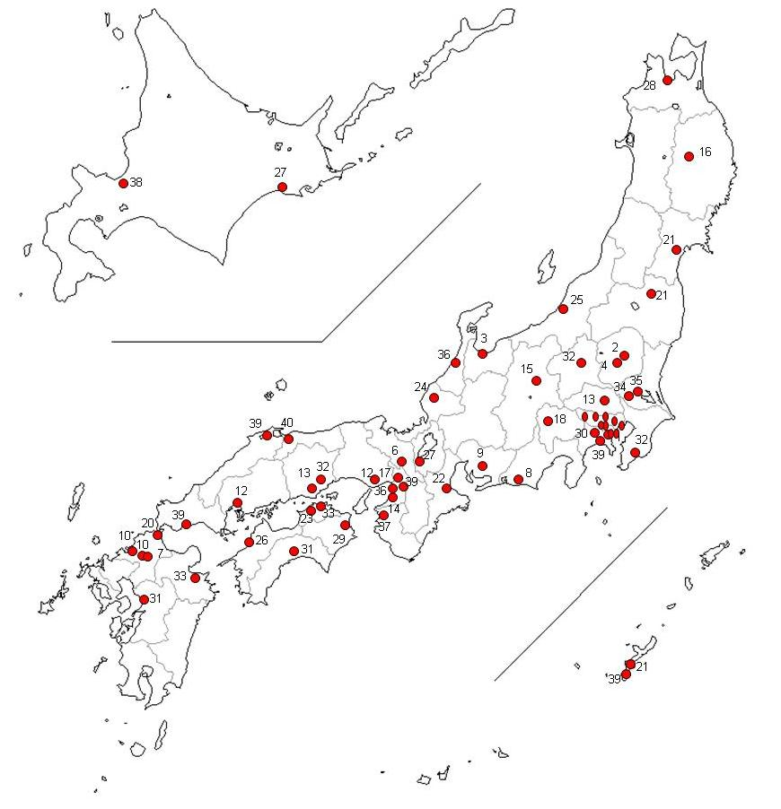
地域ブロック案（10ブロック）
①北海道・東北地区
②北関東地区
③東京地区
④甲信越・南関東地区
⑤東海地区
⑥北陸地・北近畿区
⑦南近畿地区
⑧中国地区
⑨四国地区
⑩九州・沖縄地区
各ブロックから
４施設(介入群２施設、３年後介入群２施設）の参加が理想的

Slide 53
介入のための役割3
研究本部介入支援班
サポート
周産期分野別専門家（2名）
（新生児科医あるいは産科医）
ワークショップ
介入施設
介入施設
施設リーダー
（新生児科医、ファシリテーター兼務）
ファシリテーター
サブリーダー
（産科医、看護師）
介入
施設リーダー
（新生児科医、ファシリテーター兼務）
ファシリテーター
サブリーダー
（産科医、看護師）
介入
同じ地域ブロックのペアとなる施設と連携・相互介入
(teaching is learning)

Slide 54
介入チーム
●介入チームリーダー(１名：他施設の施設リーダーと兼任)
●不得意診療分野の周産期医療各分野専門家（2名）
●研究本部介入支援班（1名）
介入に必要な研修を受けた後、4人で施設訪問しワークショップを開催し、改善行動計画の策定と実施の支援を行う。

Slide 55
施設リーダー
●施設長から推薦
●常勤医の中堅・若手新生児科医
●研究本部が過去の診療・研究実績から適正と判断
●２名の施設サブリーダー(産科・看護師)と協力
●ワークショップ開催の調整
●改善行動計画の策定・実行に中心的な役割を担う。
●他施設の介入チームのリーダーを兼任
次世代の人材育成、リーダーシップ養成

Slide 56
介入チームリーダー（施設リーダー兼任）
●介入する施設リーダーと連携
●ファシリテーターとしてワークショップを開催
●施設別改善行動計画の策定のサポート
●実施進捗状況のモニタリングと推進
●(自施設の施設リーダーも兼任)
次世代の人材育成、人的交流

Slide 57
介入チームの研修プログラム(2日間)
1日目
12:30-13:00 | 参加受付
13:00-13:50 | 研究の概要説明
14:00-14:50 | データベースの解析とそのフィードバックによる ベンチマーク手法の講義
15:00—18:00 | 介入手順書、診療ガイドラインの解説
19:30-21:30 | 組織系フレームワークを用いた医療組織 マネージメント改善手法の講義・実習
2日目
8:30:-10:30 | ファシリテーション技法の講義・実習
10:50-12:00 | 改善行動計画の立案方法・評価法、そのフィードバックに関する講義
13:00-15:00 | ワークショップとフォローアップの簡易デモンストレーション
研修後、専用のメーリングリストやテレビ電話会議など
で用いて、介入チーム間の相互理解と標準化を図る。

Slide 58
介入(標準化プログラム)
(1)施設プロファイル作成
(2)ワークショップ開催
(3)施設別改善行動計画策定と導入
(4)施設別改善行動のフォローアップ
これで効果的な診療および組織体制の向上ができるかを確認する研究。

Slide 59
介入(標準化プログラム) （系統的な医療の質の向上）
治療成績の
向上
行動変容
支援・監査
自主的な
計画立案
（診療・資源・組織）
ガイドライン
講義
ワークショップ形式
（施設訪問）
データベースの
フィードバック
周産期医療の人材育成と相互学習による自主的行動計画策定と実行を核とした組織変革介入の社会実験？

Slide 60
(1)施設プロファイル作成
診療内容および治療成績の施設間差の是正のために、
①診療内容の分析
(既存のデータベースによる解析)
②医療組織体制の分析
(組織行動変容の専門家による施設訪問調査)
施設毎の<強み>と<弱み>を分析する。

Slide 61
(2)施設ワークショップ開催(１日間)
当日勤務のない
新生児科・産科・看護師の7割以上の参加で１日で開催

Slide 62
ワークショップ前半：診療内容の分析
①切迫早産産科管理
②新生児蘇生法
③呼吸管理と新生児慢性肺疾患の予防と治療
④未熟児動脈管開存症の予防と治療
⑤新生児感染症の予防と治療
⑥経腸栄養および中心静脈栄養法
データベースによるベンチマーク手法から各施設で苦手診療と
分析される２項目について専門家がワークショップ開催
(施設毎で選定される診療内容は異なる)

Slide 63
ワークショップ後半：医療体制の分析
行動変容の専門家に事前に施設訪問の上、分析してもらう予定。
<組織としての困っていること集、その対応策集を作れる？＞

Slide 64
組織マネージメントのワークショップ
組織の＜強み＞と＜弱み＞を皆で共有し、他施設の取り組みなどを聞きながら変革を皆で考えるきっかけをつくる。

Slide 65
(3)施設別改善行動計画策定と導入
●介入チームの支援を元に施設リーダーを中心に
①診療内容についての改善行動計画案
②組織マネージメントについての改善行動計画案
を作成。
●介入チームと介入支援班の了承の基に最終案を決定。
●ワーククショップ後2週間以内に導入。
ワークショップを踏まえて、
自施設の改善案を自施設で考えて貰う

Slide 66
診療内容についての改善行動計画案

Slide 67
(4)施設別改善行動のフォローアップ
・介入チームおよび施設のリーダーとサブリーダーでメーリングリスト、テレビ電話会議などで定期的な意見交換を行い、改善行動計画の進捗状況をモニタリングし、改善行動計画を継続的に支持・支援。
・テレビ電話会議は、改善行動計画導入後、6カ月、1年、3年に行う（介入期間3年間）。
診療・組織改善へのモチベーションの維持

Slide 68
研究参加への利点と不利点
利点？
・次世代の人材育成
・医療組織分析と改善への支援
・分野専門家の診療支援
・臨床心理士の派遣
・データ入力者の派遣
・１.5歳の予後を確認
・テレビ電話システム
不利点？
・ワークショップの時間負担
・出張などの増加による負担
・介入リーダーの負担の増加

Slide 69
私の感想
お金がついても、一部の人間だけでは成就は困難な計画？
●施設長の先生方
●現場の主力世代
●若手・中堅世代
●専門家の協力
●産科医
●看護師・助産師
●臨床心理士
●EBMや臨床研究に長けた支援医師
適材適所の
尽力と協力が必要！
<今の自分のNICU>に加えて、<未来の日本全体のNICU＞の
ことを、職種,世代,地域,所属を越えてそれぞれが協力と連携をすれば、
<日本の医療をよくするようなメッセージ>を
<日本のNICU>ならば出せるのではないでしょうか？

Slide 70
<標準的治療の考え方>の総意形成スケジュール
12月
パネリスト公募の準備
（1週間）
パネリスト公募期間
(10日間）
標準的治療の考え方（案）完成
パネリスト意見収集（10日間）
意見の集計（10日間）
総意形成会議（28日）
周産期診療ガイドライン完成
＜標準的治療の考え方>の原案作成
パネリスト
決定
意見公募
（3週間）
意見公募の準備
（2週間）
総意形成会議の資料作成
Notes:
PDAのGLでは9月には公募をしてました。

Slide 71
戦略研究ガイドライン
①出生前ステロイド(切迫早産産科管理)
②新生児蘇生法
③呼吸管理と新生児慢性肺疾患の予防と治療
④未熟児動脈管開存症の予防と治療
⑤新生児感染症の予防と治療
⑥経腸栄養および中心静脈栄養法
既存のガイドラインを踏まえて、今回のワークショップ開催に
適した内容に再構成。未来のNICUで生きる母児、医療者のためにより良いものになるように皆様と智恵を出し合えることを願っています。

Slide 72
未来のNICUを必要とする母児のために本日は皆様、宜しく御願い致します。

